Slide 1

PROYECTO “Agente AI contable” PRESENTACIÓN FINAL CAPSTONE

Slide 2
INTEGRANTES DEL PROYECTO
PROYECTO “Agente AI contable”
Antonio Loza
Product Owner
Leandro Marcelo
Scrum master

Slide 3
PROYECTO “Agente AI contable”
DESCRIPCIÓN DEL PROYECTO
Problema o dolor
Proceso manual de descarga y registro de facturas, lento y con errores.
Las PYMES no cuentan con herramientas accesibles para integrar facturas tributarias.
El registro contable manual limita productividad y retrasa decisiones financieras.
Propuesta de solución
Agente AI que automatiza la descarga y registro en el sistema contable.
MVP que extrae y clasifica facturas automáticamente con bots y IA.
Sistema automatizado con IA/ML que procesa y registra facturas en minutos.

Slide 4
Objetivo General
PROYECTO “Agente AI contable”
Automatizar la descarga, procesamiento, clasificación contable y carga de facturas de la SUNAT en Concar CB.
Objetivos Específicos
Reducir en un 30% el tiempo de registro manual de facturas.
Disminuir en un 40% los errores humanos en la clasificación contable.
Automatizar el 80% de las facturas procesadas por periodo.
Mejorar la trazabilidad del proceso con reportes y auditoría automática.
Optimizar la conciliación contable reduciendo duplicados en al menos un 90%.
Agilizar la carga a Concar CB, permitiendo integración directa sin reprocesos.

Slide 5
Alcance
PROYECTO “Agente AI contable”
Limitaciones del proyecto
Descargar facturas electrónicas desde la SUNAT.
Procesar y estandarizar los comprobantes (XML/PDF).
Extraer datos clave de cada factura.
Clasificar comprobantes según el plan contable.
Validar montos y reglas de negocio.
Generar asientos y cargarlos en Concar CB.
Registrar trazabilidad y reportes del proceso.
Dependencia del portal SUNAT y posibles cambios en su funcionamiento.
Precisión del modelo condicionada a la calidad de los datos de entrenamiento.
Posibles retrasos en la retroalimentación de los clientes piloto.

Slide 6
Metodología de trabajo para el desarrollo del proyecto
PROYECTO “Agente AI contable”
La metodología aplicada para este proyecto es la metodología ágil, el proyecto tiene un plazo de desarrollo máximo de 10 semanas.
Para así mismo se planificaron 2 releases las cuales son las siguientes: Release 1: registro automatizado, descarga de manera automatizada para facturas (PDF Y XML) y clasificación de factura
Release 2: Subida de facturas clasificadas al ERP y al CONCAR cb

Slide 7
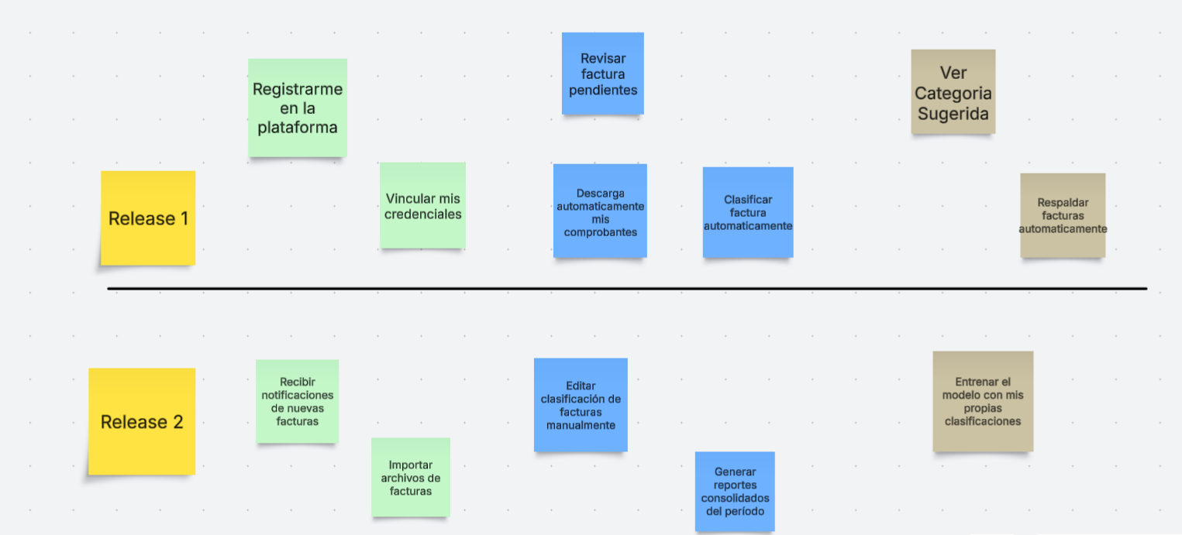
Release Plan del desarrollo del proyecto
PROYECTO “Agente AI contable”

Slide 8
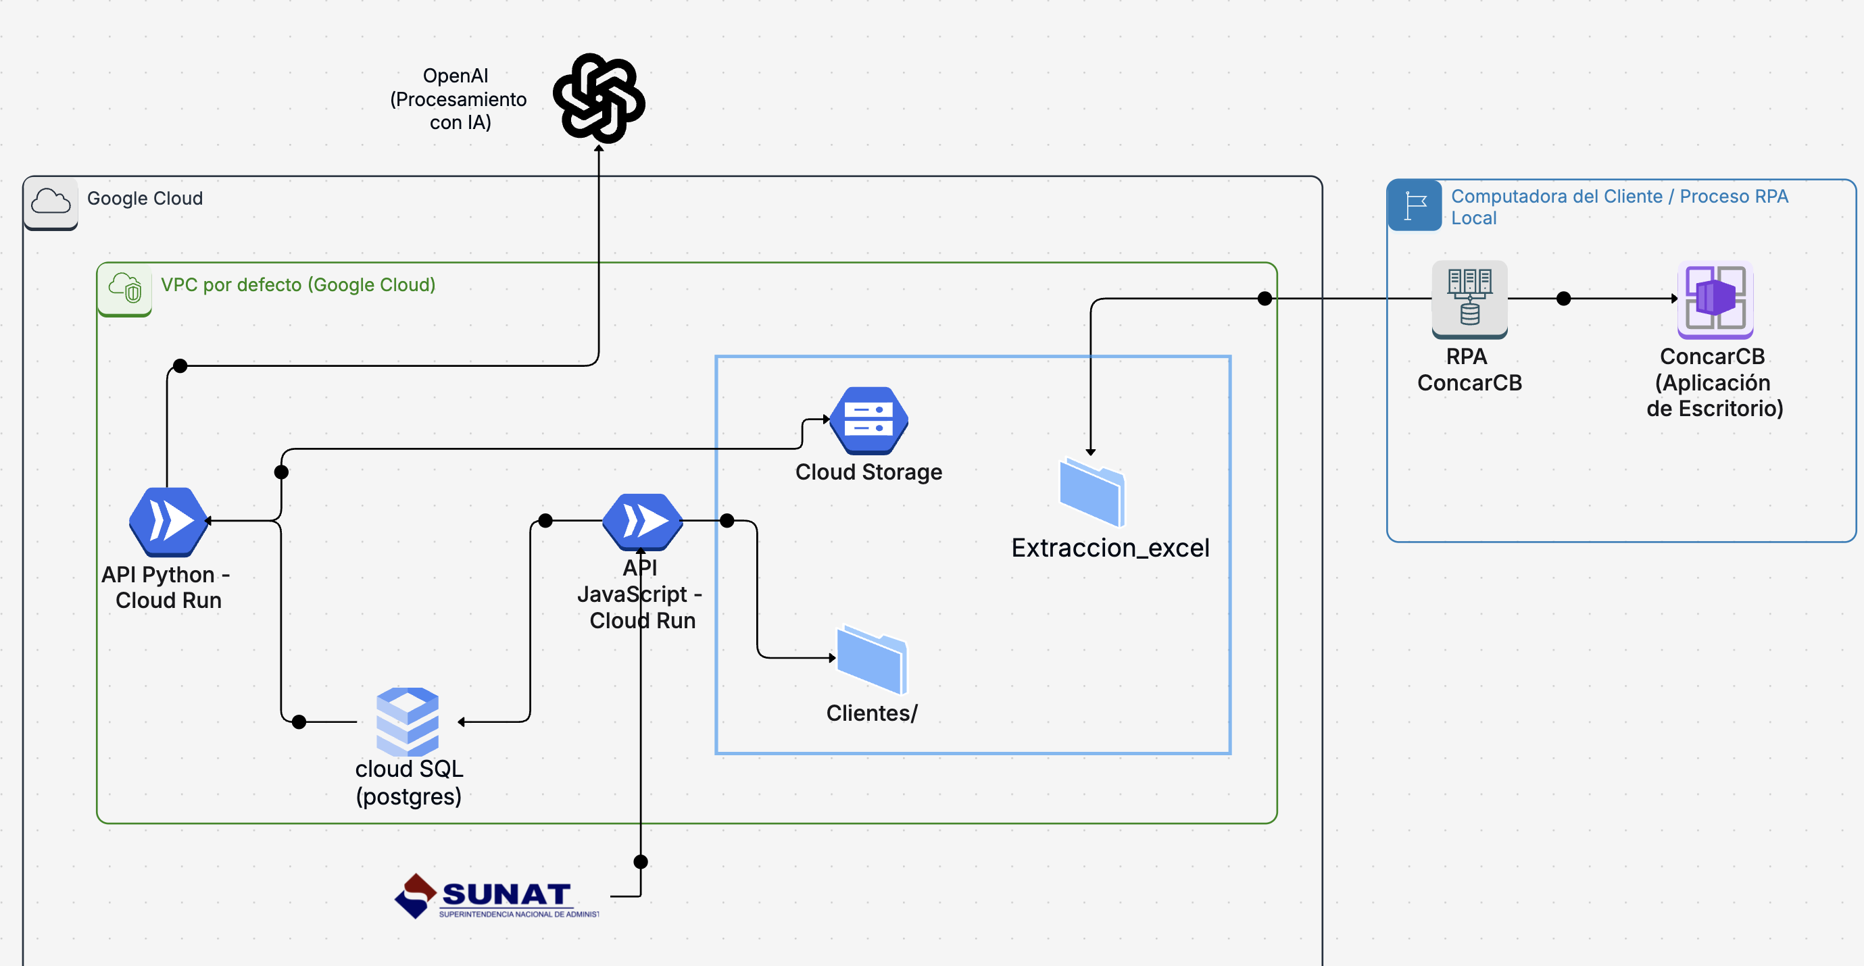
Arquitectura del software
PROYECTO “Agente AI contable”

Slide 9
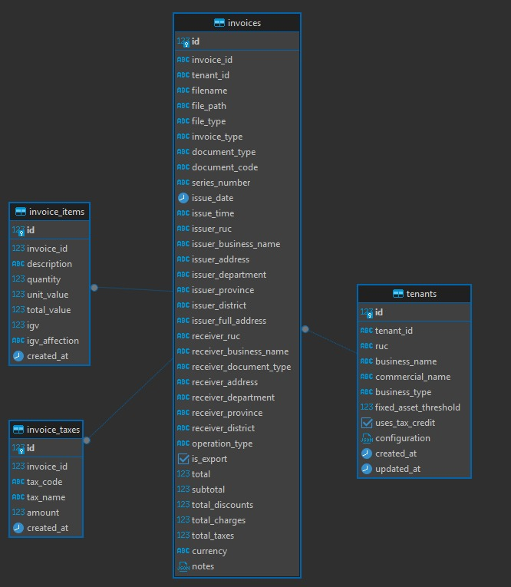
Modelo de Datos
PROYECTO “Agente AI contable”

Slide 10








Tecnologías utilizadas
PROYECTO “Agente AI contable”
Java
Python
Jira
Google cloud
Playwright
Cursor
Open AI

Slide 11
Demostración del proyecto
PROYECTO “Agente AI contable”

Slide 12
Resultados obtenidos
PROYECTO “Agente AI contable”
Registro a la plataforma de manera automatizada
Vinculación de credenciales
Descarga automáticamente
Clasificar factura automáticamente
Ver categoría sugerida
Respaldar facturas automáticamente
Vinculación con el ERP
Subida automatizada de facturas al ERP

Slide 13
Obstáculos presentados durante el desarrollo
PROYECTO “Agente AI contable”
Importar archivos de factura
Editar clasificación de factura
Generar reportes consolidados del periodo
Conexión con el ERP

Slide 14
PREGUNTAS DE LA COMISIÓN
PROYECTO “Agente AI contable”

